Slide 1
MÜHENDİSLİKTE SAYISAL YÖNTEMLER
Optimizasyon
Dr. Öğr. Üyesi Nurdan Bilgin

Slide 2
Optimizasyon:
Matematiksel modeller, bir mühendislik probleminin çözümüne ulaşmak için ilgilendiğimiz sistemin veya makinanın davranışını simüle etmek için kullandığımız araçlardır;
Optimizasyon ise problemin birden fazla çözümü olduğunda en iyi çözümü üretme çabamızdır.
Dolayısıyla geliştirdiğimiz modelleri bu gözle incelememiz ve en iyi tasarımı elde etmek için revize etmemize olanak sağlar.
Mühendis, işleri verimli şekilde yapacak sistemi kurmak ve/veya cihazı üretmek zorundadır.
Bunu yaparken hem var olan kısıtları dikkate almalı, hem de maliyetleri düşük tutmalıdır.
Üreteceğiniz her ne ise
  İşlevini yerine getirecek
  Fiziksel kısıtları sağlayacak
  Düşük maliyetli olacak

Slide 3
Örnekler
Minimum ağırlık, maksimum dayanım problemleri
En uygun yörünge veya yol problemleri
Tezgahların veya araç parkının bekleme ve boşta durma sürelerinin en aza indirilmesi problemi
Maliyeti, arızaları en aza indirmek için planlı bakım.
Minimum hurda çıkararak malzeme kesme
Maliyet minimizasyonu (ağırlık, üretim zamanı, işleme süresi vb.)
Beklenen ömür maksimizasyonu (verimliliği, aktarılabilecek güç, kullanım zamanı vb.)

Slide 4
Mühendislik Uygulamaları Açısından Optimizasyonun Temel Unsurları
Problemin, hedefimizi içeren bir amaç fonksiyonu olacaktır.
Bir takım tasarım değişkenleri olacaktır. Bu değişkenler reel veya tamsayı olabilirler.
Problemde çalıştığımız sınırlayıcı koşulları tanımlayan kısıtlar olacaktır.
Bu ders kapsamında,
  Tek boyutlu, kısıtlamasız optimizasyon
  Çok boyutlu, kısıtlamasız optimizasyon
  Kısıtlamalı optimizasyon
  Konularını tartışacağız.

Slide 5
Tek Boyutlu Optimizasyon/Çok Boyutlu Optimizasyon

Slide 6
Optimizasyon: Matematiksel Tanım
Her hangi bir matematiksel modelin grafiğini çizdiğinizde, maksimum ve minimum noktalarıyla karşılaşırız. Maksimum minimumların tepe noktası, türevin sıfır olduğu optimum noktalarıdır. Birinci türev f’(x)=0 optimum noktasını belirlerken f’’(x)’de optimumun maksimum mu minimum mu olduğunu belirler.
Kök belirleme ve optimizasyon bir bakıma birbirine benzer, Kök belirlemede, eğrinin ekseni kestiği noktaları buluyorduk; Optimizasyon problemlerinde ise maximum veya minimum noktalarını bulacağız.

Slide 7
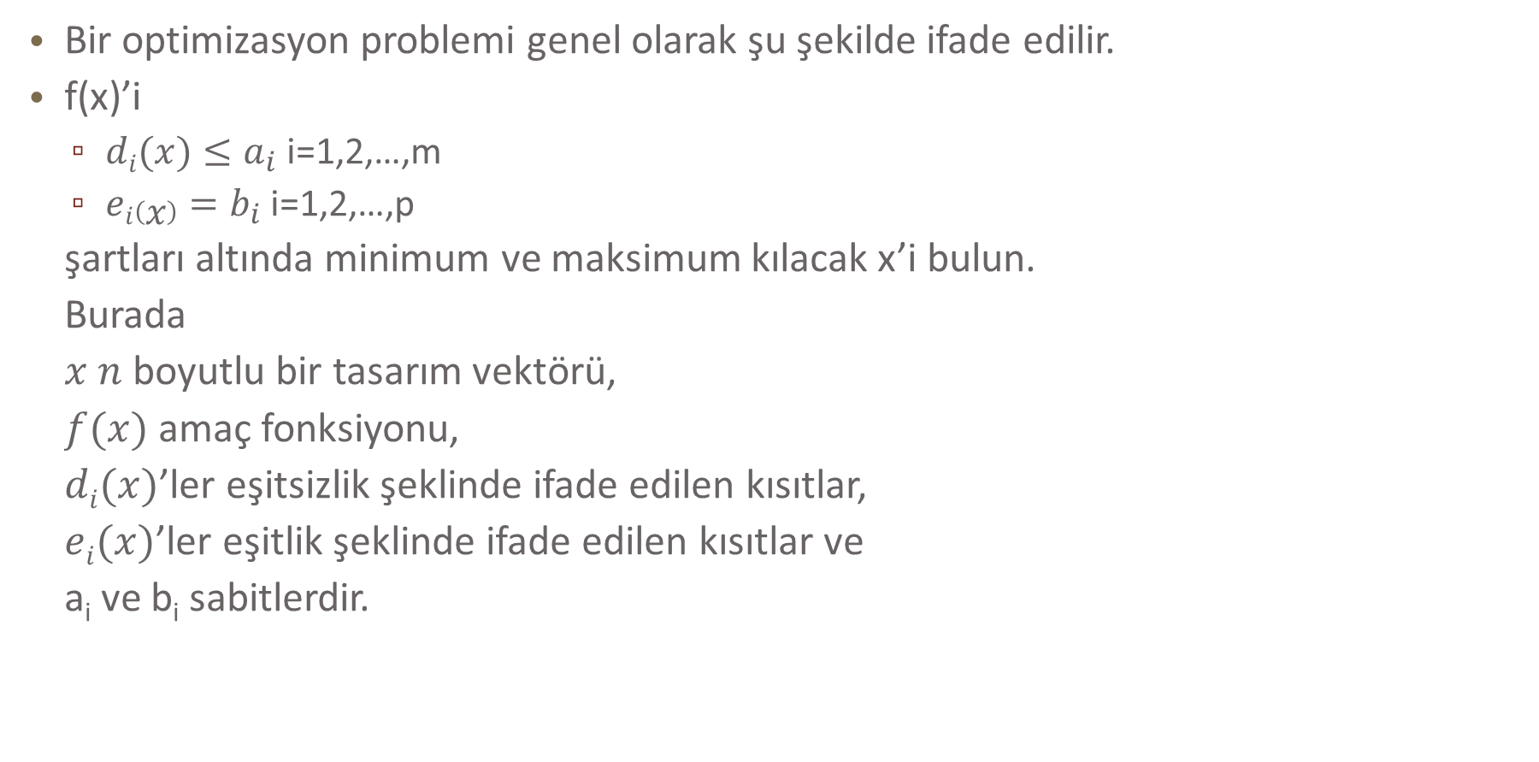
Optimizasyon: Matematiksel Tanım
Bir optimizasyon problemi genel olarak şu şekilde ifade edilir.
f(x)’i
  $di(x)≤a_{i}$ i=1,2,…,m
  $ei\left(x\right)=b_{i}$ i=1,2,…,p
  şartları altında minimum ve maksimum kılacak x’i bulun.
  Burada
  $x$ $n$ boyutlu bir tasarım vektörü,
  $f(x)$ amaç fonksiyonu,
  $di(x)$’ler eşitsizlik şeklinde ifade edilen kısıtlar,
  $ei(x)$’ler eşitlik şeklinde ifade edilen kısıtlar ve
  a_{i} ve b_{i} sabitlerdir.

Slide 8
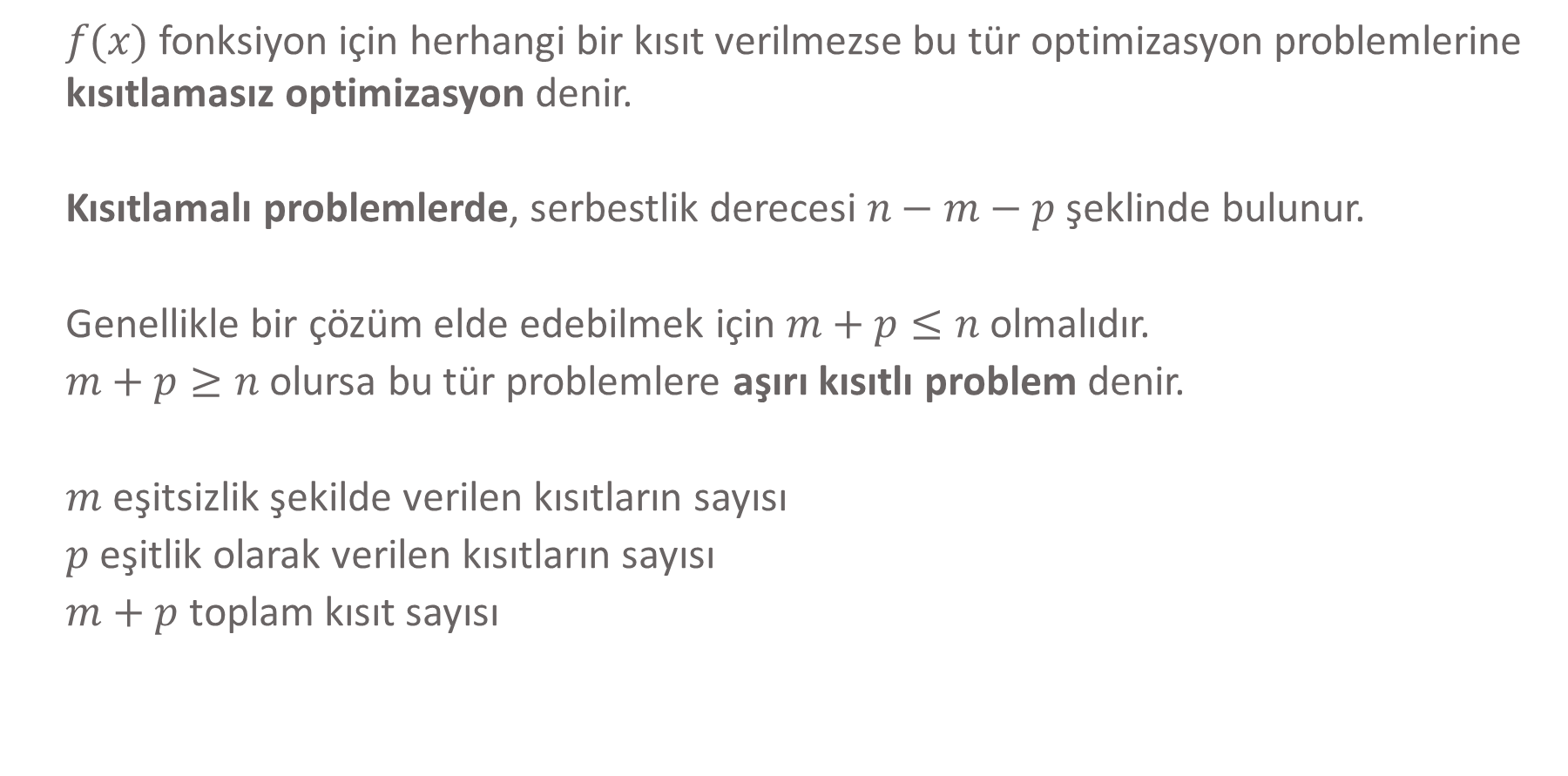
Optimizasyon: Matematiksel Tanım
  $f(x)$ fonksiyon için herhangi bir kısıt verilmezse bu tür optimizasyon problemlerine kısıtlamasız optimizasyon denir.
  Kısıtlamalı problemlerde, serbestlik derecesi $n−m−p$ şeklinde bulunur.
  Genellikle bir çözüm elde edebilmek için $m+p≤n$ olmalıdır.
  $m+p≥n$ olursa bu tür problemlere aşırı kısıtlı problem denir.
  $m$ eşitsizlik şekilde verilen kısıtların sayısı
  $p$ eşitlik olarak verilen kısıtların sayısı
  $m+p$ toplam kısıt sayısı

Slide 9
Tek Boyutlu Kısıtlamasız Optimizasyon
Bir değişkene bağlı maksimum veya minimum bulma problemleridir.
Eğer problem çok karışık değilse analitik yöntemlerle çözülebilir.
  Fonksiyonun türevi alınıp, türevin kökleri bulunursa bulunan değer optimum değerdir.
Eğer problem, türevinin alınması zor veya türevi alındıktan sonra köklerinin bulunması zor bir problemse o zaman sayısal yöntemlere başvurulur. Yine kök bulmada olduğu gibi kapalı ve açık yöntemler vardır. Bu kapsamda üç yöntem tartışacağız.
Kapalı Yöntemler
  Golden Bölme Yöntemi
  İkinci Derece İnterpolasyon
Açık Yöntem
  Newton Yöntemi

Slide 10
Tek Boyutlu Kısıtlamasız Optimizasyon
Tek boyutlu optimizasyon problemlerindeki en önemli zorluk, lokal minumum maksimumlarla; global minimum/ maksimumların karıştırılabilecek olmasıdır.
Optimizasyon problemlerinde global maksimum / minimumları ararız.
Global ile lokali karıştırmamak için kullanılabilecek yollar
  Grafik Yolu
  Birbirinden farklı değerlerle aramayı tekrarlamak ve sonuçları karşılaştırmak
  Bulunan değerin yakın komşuluğunda aramayı tekrarlamak sonuçları karşılaştırmak.

Slide 11
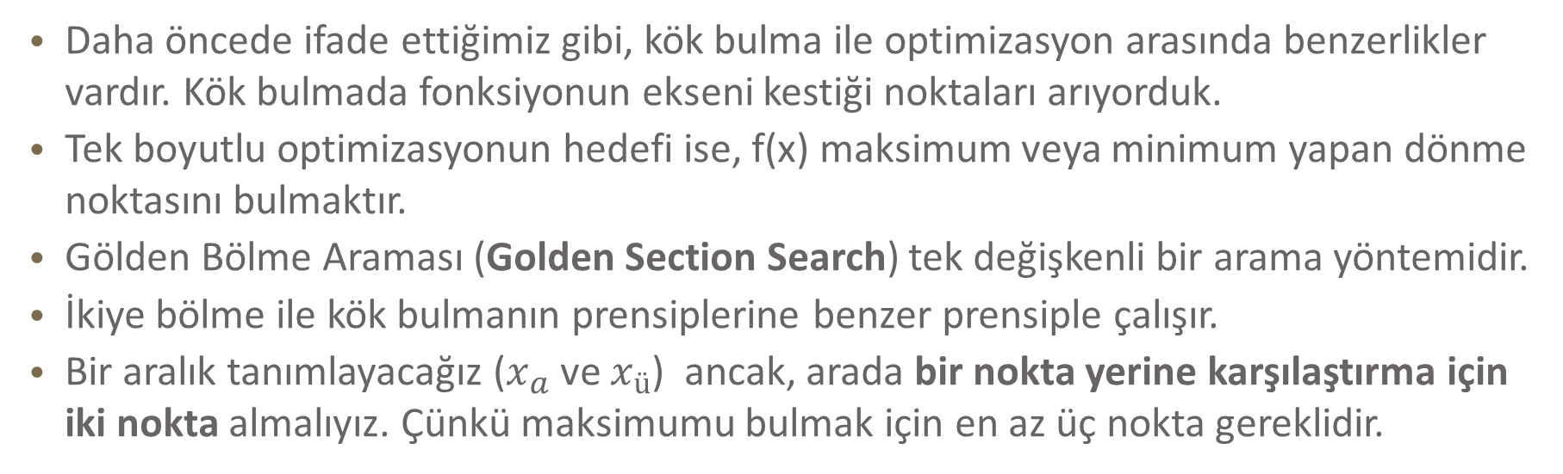
Golden Bölme Araması
Daha öncede ifade ettiğimiz gibi, kök bulma ile optimizasyon arasında benzerlikler vardır. Kök bulmada fonksiyonun ekseni kestiği noktaları arıyorduk.
Tek boyutlu optimizasyonun hedefi ise, f(x) maksimum veya minimum yapan dönme noktasını bulmaktır.
Gölden Bölme Araması (Golden Section Search) tek değişkenli bir arama yöntemidir.
İkiye bölme ile kök bulmanın prensiplerine benzer prensiple çalışır.
Bir aralık tanımlayacağız ($x_{a}$ ve $x_{ü}$) ancak, arada bir nokta yerine karşılaştırma için iki nokta almalıyız. Çünkü maksimumu bulmak için en az üç nokta gereklidir.

Slide 12
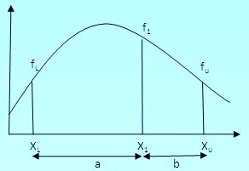
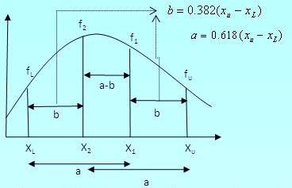



Aralıkların Belirlenmesi için Verimli Yol:
$$\frac{a}{b}=\frac{a+b}{a}⟹\frac{a}{b}=1+\frac{b}{a}⟹\frac{1}{R}=1+R⟹R^{2}+R−1=0⟹R=\frac{−1+\sqrt{5}}{2}=0.618=Altın Oran$$
$$a=R\left(x_{ü}−x_{a}\right)$$
$$x_{1}=x_{a}+a ve{ x}_{2}=x_{ü}−a$$
$$x_{1}=x_{ü}−b ve{ x}_{2}=x_{a}+b$$

Slide 13
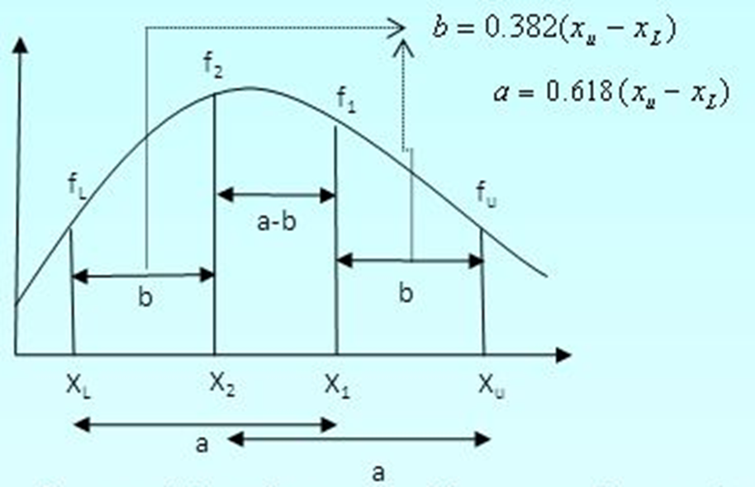
Aralıklar Bulunduktan Sonra Karşılaştırma
Eğer f(x₁)<f(x₂) ise, x₁’in sağında kalan x₁ ile x_{ü} arasındaki bölge atılır. Çünkü bu bölge maksimumu içermez. Bu durumda ikinci adım için x₁ yeni x_{ü} olur.
Eğer f(x₁)>f(x₂) ise, x₂’nin solunda x_{a} ile x₂ arasındaki bölge atılır.

Slide 14

İterasyonları Durdurma
$ε_{a}=\left(1−R\right)\left|\frac{x_{ü}−x_{a}}{x_{opt}}\right|\%100$ Burada $x_{opt}$ ,o iterasyondaki optimum değerdir, yani x₁ veya x₂ hangisinin fonksiyon değeri daha yüksekse o içinde bulunulan iterasyon için $x_{opt}$ dur.
Alternatif olarak x₁-x₂ durdurma kriteri olarak kullanılabilir.
Çünkü çalışılan aralık, her bir iterasyonda R ile orantılı olarak küçülür; $a=R\left(x_{ü}−x_{a}\right)$

Slide 15
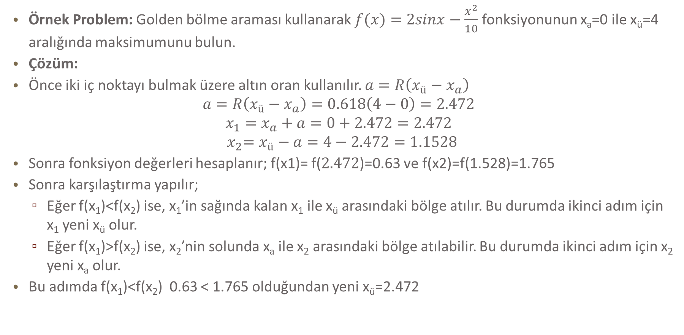
Örnek Problem:
Örnek Problem: Golden bölme araması kullanarak $f(x)=2sinx−\frac{x^{2}}{10}$ fonksiyonunun x_{a}=0 ile x_{ü}=4 aralığında maksimumunu bulun.
Çözüm:
Önce iki iç noktayı bulmak üzere altın oran kullanılır. $a=R\left(x_{ü}−x_{a}\right)$
$$a=R\left(x_{ü}−x_{a}\right)=0.618\left(4−0\right)=2.472$$
$$x_{1}=x_{a}+a=0+2.472=2.472$$
$${ x}_{2}=x_{ü}−a=4−2.472=1.1528$$
Sonra fonksiyon değerleri hesaplanır; f(x1)= f($2.472$)=0.63 ve f(x2)=f(1.528)=1.765
Sonra karşılaştırma yapılır;
  Eğer f(x₁)<f(x₂) ise, x₁’in sağında kalan x₁ ile x_{ü} arasındaki bölge atılır. Bu durumda ikinci adım için x₁ yeni x_{ü} olur.
  Eğer f(x₁)>f(x₂) ise, x₂’nin solunda x_{a} ile x₂ arasındaki bölge atılabilir. Bu durumda ikinci adım için x₂ yeni x_{a} olur.
Bu adımda f(x₁)<f(x₂) 0.63 < 1.765 olduğundan yeni x_{ü}=2.472

Slide 16
Örnek Problem:
Adımlar istenilen hata sınırına ulaşana değin tekrarlanır

Slide 17

İkinci Derece İnterpolasyon
$$x_{3}=\frac{f\left(x_{0}\right)\left(x_{1}^{2}−x_{2}^{2}\right)+f\left(x_{1}\right)\left(x_{2}^{2}−x_{0}^{2}\right)+f(x_{2})(x_{0}^{2}−x_{1}^{2})}{2f\left(x_{0}\right)\left(x_{1}−x_{2}\right)+2f\left(x_{1}\right)\left(x_{2}−x_{0}\right)+2f\left(x_{2}\right)\left(x_{0}−x_{1}\right)}$$
Üç noktayı birleştiren sadece tek bir ikinci derece polinom vardır;
Elimizde üç nokta varsa bu üç noktaya bir parabol uydurabiliriz.
Daha sonra türevini alıp sıfıra eşitleyerek optimum x’in bir tahminini elde edebiliriz.
Bu işlemin ardından bir dizi cebirsel manipülasyonla yukarıdaki formül elde edilir.

Slide 18
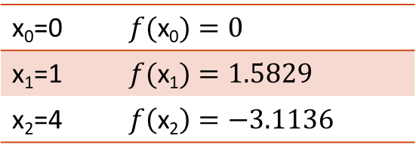
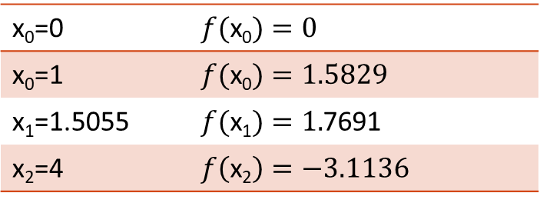
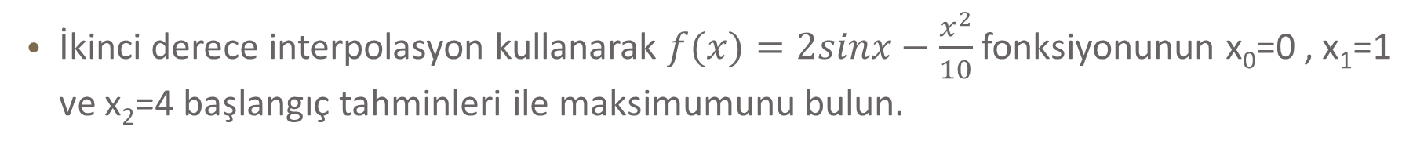

Örnek Problem
İkinci derece interpolasyon kullanarak $f(x)=2sinx−\frac{x^{2}}{10}$ fonksiyonunun x₀=0 , x₁=1 ve x₂=4 başlangıç tahminleri ile maksimumunu bulun.
x₀=0 | $$f(\text{x}\text{0})=0$$
x₁=1 | $$f(\text{x}\text{1})=1.5829$$
x₂=4 | $$f\left(\text{x}\text{2}\right)=−3.1136$$
$$x_{3}=\frac{f\left(x_{0}\right)\left(x_{1}^{2}−x_{2}^{2}\right)+f\left(x_{1}\right)\left(x_{2}^{2}−x_{0}^{2}\right)+f(x_{2})(x_{0}^{2}−x_{1}^{2})}{2f\left(x_{0}\right)\left(x_{1}−x_{2}\right)+2f\left(x_{1}\right)\left(x_{2}−x_{0}\right)+2f\left(x_{2}\right)\left(x_{0}−x_{1}\right)}$$
$$x_{3}=\frac{0\left(1^{2}−4^{2}\right)+1.5829\left(4^{2}−0^{2}\right)−3.1136(0^{2}−1^{2})}{2∗0∗\left(1−4\right)+2∗1.5829∗\left(4−0\right)−2∗3.1136\left(0−1\right)}=1.5055$$
$$f\left(\text{x}\text{3}\right)=f\left(1.5055 \right)=1.7691$$
x₀=0 | $$f(\text{x}\text{0})=0$$
x₀=1 | $$f(\text{x}\text{0})=1.5829$$
x₁=1.5055 | $f(\text{x}\text{1})=1.$7691
x₂=4 | $$f\left(\text{x}\text{2}\right)=−3.1136$$

Slide 19
Örnek Problem Devam

Slide 20
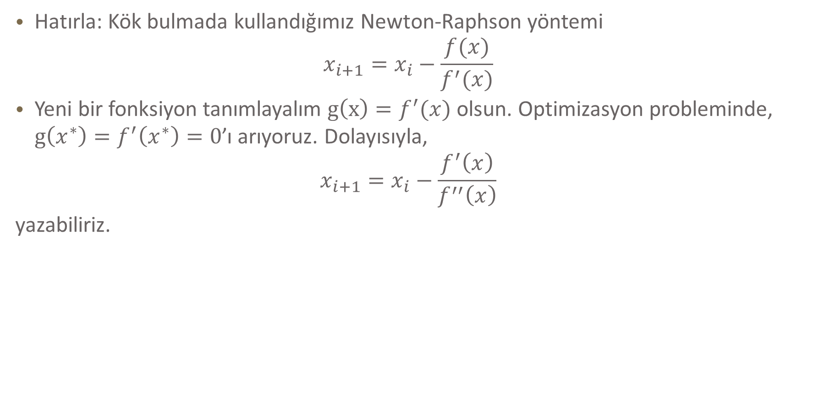
Newton Yöntemi
Hatırla: Kök bulmada kullandığımız Newton-Raphson yöntemi
$$x_{i+1}=x_{i}−\frac{f(x)}{f^{′}(x)}$$
Yeni bir fonksiyon tanımlayalım $g\left(x\right)=f^{′}(x)$ olsun. Optimizasyon probleminde, $g\left(x^{∗}\right)=f^{′}\left(x^{∗}\right)=0$’ı arıyoruz. Dolayısıyla,
$$x_{i+1}=x_{i}−\frac{f^{′}\left(x\right)}{f^{′′}\left(x\right)}$$
yazabiliriz.

Slide 21
Newton Yönteminin Avantajları
Tek bir başlangıç tahmini yeterlidir.
Yöntem hızlıdır, ancak ilk tahmin iyi değilse ıraksayabilir.
Türev almak sıkıntı olursa, yaklaşık türev ifadeleri kullanılabilir.
Iraksama problemlerini gidermek üzere hibrit yöntemler önce kapalı yöntemlerle optimum noktaya yaklaşıp ardından Newton yöntemiyle optimuma hızlıca ulaşmayı tercih ederler.

Slide 22
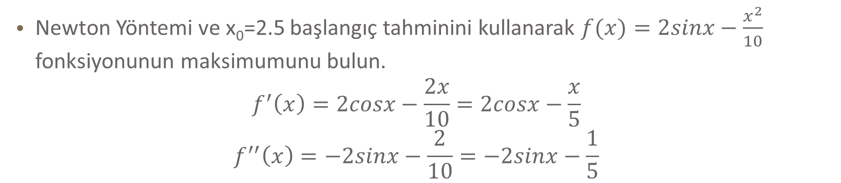
Örnek Problem
Newton Yöntemi ve x₀=2.5 başlangıç tahminini kullanarak $f(x)=2sinx−\frac{x^{2}}{10}$ fonksiyonunun maksimumunu bulun.
$$f^{′}\left(x\right)=2cosx−\frac{2x}{10}=2cosx−\frac{x}{5}$$
$$f^{′′}\left(x\right)=−2sinx−\frac{2}{10}=−2sinx−\frac{1}{5}$$

Slide 23
Çok Boyutlu Kısıtlamasız Optimizasyon
Çok sayıda teknik vardır ve çok şekilde sınıflandırılabilir. Bu tartışma sırasında teknikleri incelerken aşağıdaki gibi sınıflandıracağız.
  Türev hesabı gerektirmeyen yaklaşımlar (gradyensiz veya direkt yaklaşımlar)
  Türev hesabı gerektiren yaklaşımlar (gradyen veya azalan (artan) yönlü yöntemler)
İki boyutlu aramaları görsel olarak ifade etmenin en somut yolu, bunu bir dağa tırmanma (maksimizasyon) veya bir vadiye inme (minimizasyon) gibi düşünmektedir.
a.) Topografik harita
b.) 3 boyutlu grafik.

Slide 24
Doğrudan Yöntemler
Seçkisiz Arama
  Basit bir arama yöntemidir.
  Etkisi kısıtlıdır.
  Bağımsız değişkenlere rastgele değer ataması ile arama yapar
Matlab Kodu
disp('iterasyonlar x y f(x,y)');
disp('--------------------------------------------------');
for n=1000:1000:10*1000
maxf = -1*10^9;
for j =1:n
x = -2 + 4 * rand;
y = 1 + 2 * rand ;
fn = y- x - 2 * x ^ 2 -2 * x * y - y ^ 2;
if fn > maxf
maxf = fn;
maxx = x;
maxy = y;
end
end
fprintf('%d %5.4f %5.4f %5.4f\n',n,maxx,maxy,maxf)
end

Slide 25
Doğrudan Yöntemler
Benzer Değişim ve Model Aramaları
  Basit bir arama yöntemidir.
  Etkilidir.
  Bağımsız değişkenlerden birini sabit tutarken diğerini artırarak ilerler.
  Sonra diğerinin durdurup, ilk durdurduğunu ilerletir.

Slide 26
Doğrudan Yöntemler
Model Aramaları
  Bu algoritmalar model yönleri kavramından yararlanır
  En tanınmışı Powell Yöntemi
  Bu doğrulara eşlenik yönlerde denmektedir.
  Eğer fonksiyon f(x,y) ikinci derece bir fonksiyon ise, eşlenik yönler boyunca yapılacak bir arama, sonlu sayıda adımda, başlangıç noktasından bağımsız olarak tam yakınsayacaktır.
  Matlab kodu için aşağıdaki linkten kodları indirebilirsiniz
  https://www.mathworks.com/matlabcentral/fileexchange/15072-unconstrained-optimization-using-powell?focused=5091405&tab=function

Slide 27
Gradyan Yöntemler
Türev bilgilerini doğrudan kullanırlar.
Bu bölüm kapsamında
  Matematik Temelleri
  En Hızlı Artış Yöntemi
  İleri Gradyen Yaklaşımları
  konuşacağız.

Slide 28
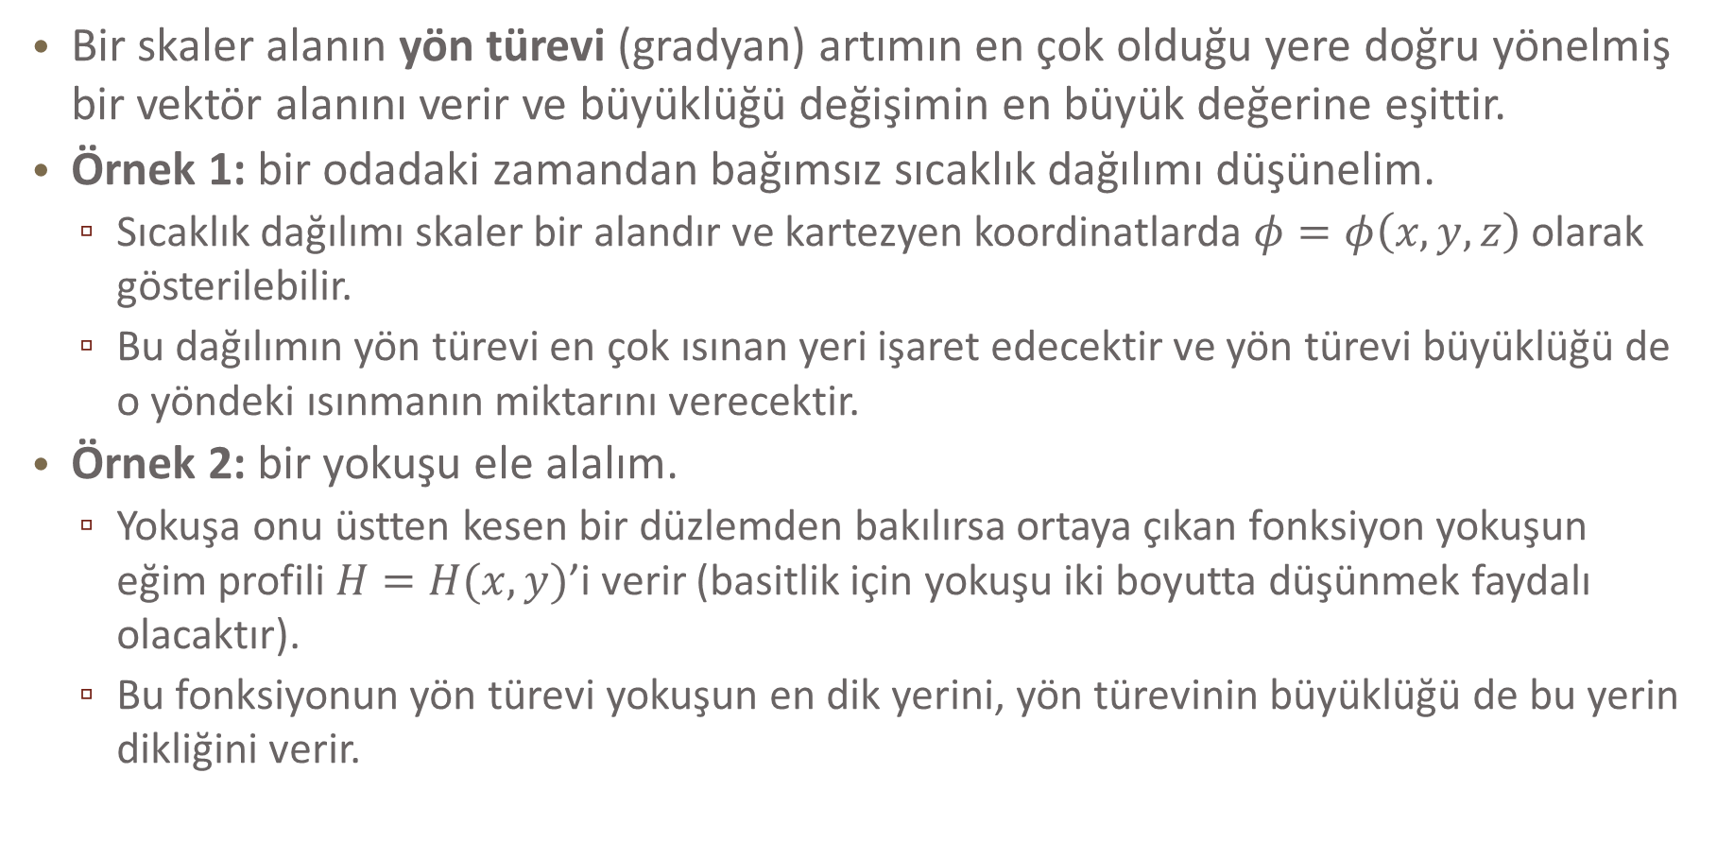
Gradyan Yöntemlerin Matematik Temelleri
Bir skaler alanın yön türevi (gradyan) artımın en çok olduğu yere doğru yönelmiş bir vektör alanını verir ve büyüklüğü değişimin en büyük değerine eşittir.
Örnek 1: bir odadaki zamandan bağımsız sıcaklık dağılımı düşünelim.
  Sıcaklık dağılımı skaler bir alandır ve kartezyen koordinatlarda $φ=φ\left(x,y,z\right)$ olarak gösterilebilir.
  Bu dağılımın yön türevi en çok ısınan yeri işaret edecektir ve yön türevi büyüklüğü de o yöndeki ısınmanın miktarını verecektir.
Örnek 2: bir yokuşu ele alalım.
  Yokuşa onu üstten kesen bir düzlemden bakılırsa ortaya çıkan fonksiyon yokuşun eğim profili $H=H(x,y)$’i verir (basitlik için yokuşu iki boyutta düşünmek faydalı olacaktır).
  Bu fonksiyonun yön türevi yokuşun en dik yerini, yön türevinin büyüklüğü de bu yerin dikliğini verir.

Slide 29
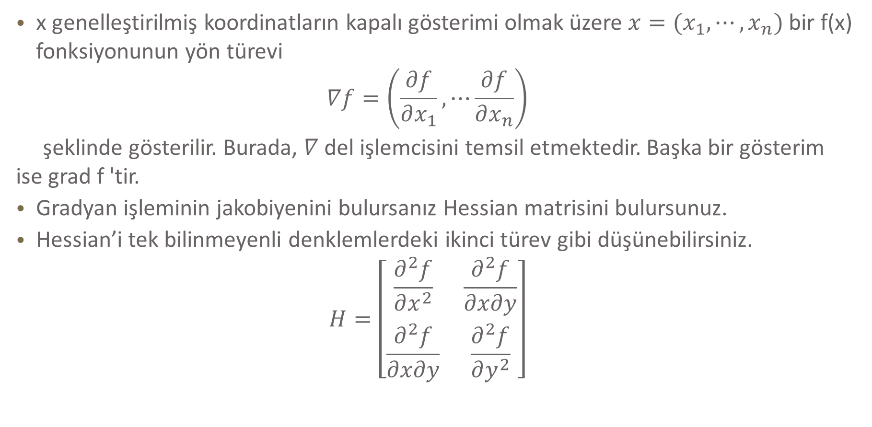
Gradyan Yöntemlerin Matematik Temelleri
x genelleştirilmiş koordinatların kapalı gösterimi olmak üzere $x=(x_{1},⋯,x_{n})$ bir f(x) fonksiyonunun yön türevi
$$∇f=\left(\frac{∂f}{∂x_{1}},⋯\frac{∂f}{∂x_{n}}\right)$$
şeklinde gösterilir. Burada, $∇$ del işlemcisini temsil etmektedir. Başka bir gösterim ise grad f 'tir.
Gradyan işleminin jakobiyenini bulursanız Hessian matrisini bulursunuz.
Hessian’i tek bilinmeyenli denklemlerdeki ikinci türev gibi düşünebilirsiniz.
$$H=\left[\begin{matrix}\frac{∂^{2}f}{∂x^{2}} & \frac{∂^{2}f}{∂x∂y} \\ \frac{∂^{2}f}{∂x∂y} & \frac{∂^{2}f}{∂y^{2}}\end{matrix}\right]$$

Slide 30
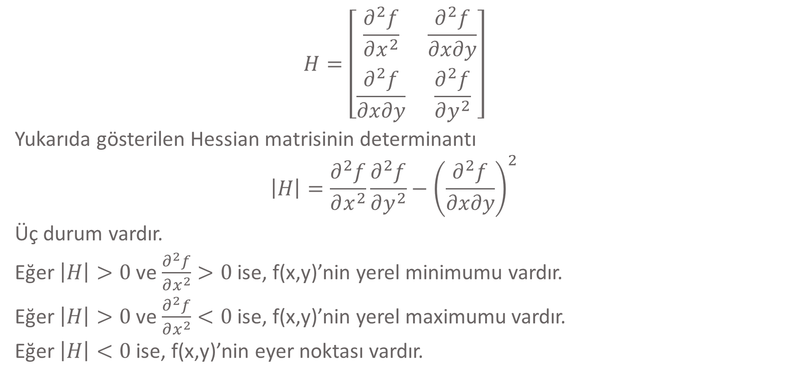
Gradyan Yöntemlerin Matematik Temelleri
$$H=\left[\begin{matrix}\frac{∂^{2}f}{∂x^{2}} & \frac{∂^{2}f}{∂x∂y} \\ \frac{∂^{2}f}{∂x∂y} & \frac{∂^{2}f}{∂y^{2}}\end{matrix}\right]$$
Yukarıda gösterilen Hessian matrisinin determinantı
$$\left|H\right|=\frac{∂^{2}f}{∂x^{2}}\frac{∂^{2}f}{∂y^{2}}−{\left(\frac{∂^{2}f}{∂x∂y}\right)}^{2}$$
Üç durum vardır.
Eğer $\left|H\right|>0$ ve $\frac{∂^{2}f}{∂x^{2}}>0$ ise, f(x,y)’nin yerel minimumu vardır.
Eğer $\left|H\right|>0$ ve $\frac{∂^{2}f}{∂x^{2}}<0$ ise, f(x,y)’nin yerel maximumu vardır.
Eğer $\left|H\right|<0$ ise, f(x,y)’nin eyer noktası vardır.

Slide 31
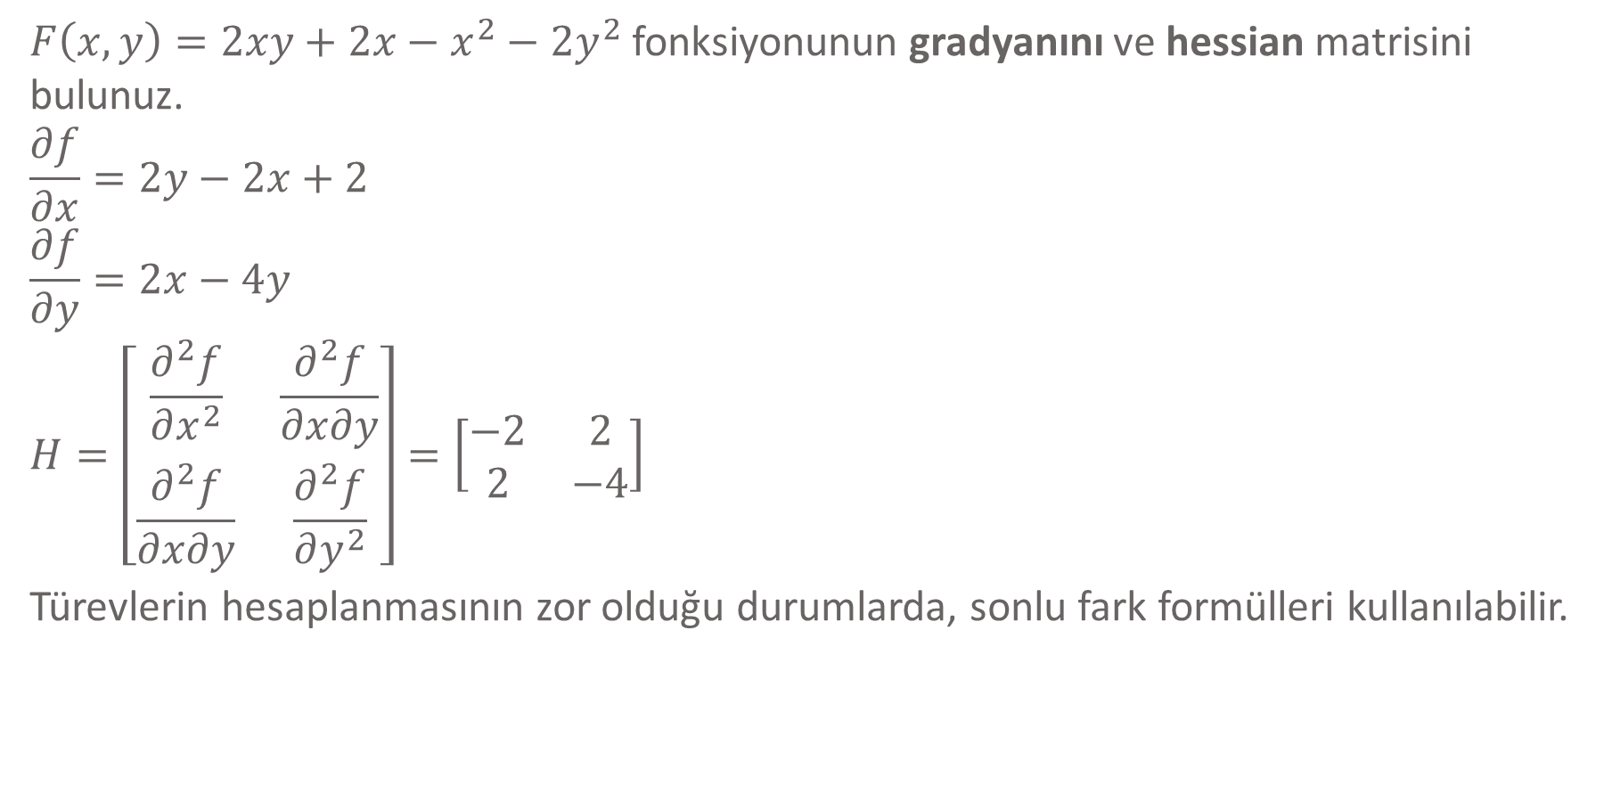
Örnek
$F\left(x,y\right)=2xy+2x−x^{2}−{2y}^{2}$ fonksiyonunun gradyanını ve hessian matrisini bulunuz.
$$\frac{∂f}{∂x}=2y−2x+2$$
$$\frac{∂f}{∂y}=2x−4y$$
$$H=\left[\begin{matrix}\frac{∂^{2}f}{∂x^{2}} & \frac{∂^{2}f}{∂x∂y} \\ \frac{∂^{2}f}{∂x∂y} & \frac{∂^{2}f}{∂y^{2}}\end{matrix}\right]=\left[\begin{matrix}−2 & 2 \\ 2 & −4\end{matrix}\right]$$
Türevlerin hesaplanmasının zor olduğu durumlarda, sonlu fark formülleri kullanılabilir.

Slide 32
En Hızlı Artış Yöntemi
Bir dağa tırmanmanın en çabuk yolu en dik yamacı bulmaktır.,
Her adımda gradyen hesaplamak zahmetli ve pratik değildir.
Bu durumda, yol düzleşinceye kadar o yönde yürümek ardından yeni gradyan hesaplayıp yön değiştirmek mantıklı olur. Bu yaklaşıma en hızlı artış yöntemi adı verilir.
Yöntem iki kısımdan oluşur.
  Aranacak en iyi yönün belirlenmesi
  Bu yönde maksimumun belirlenmesi

Slide 33
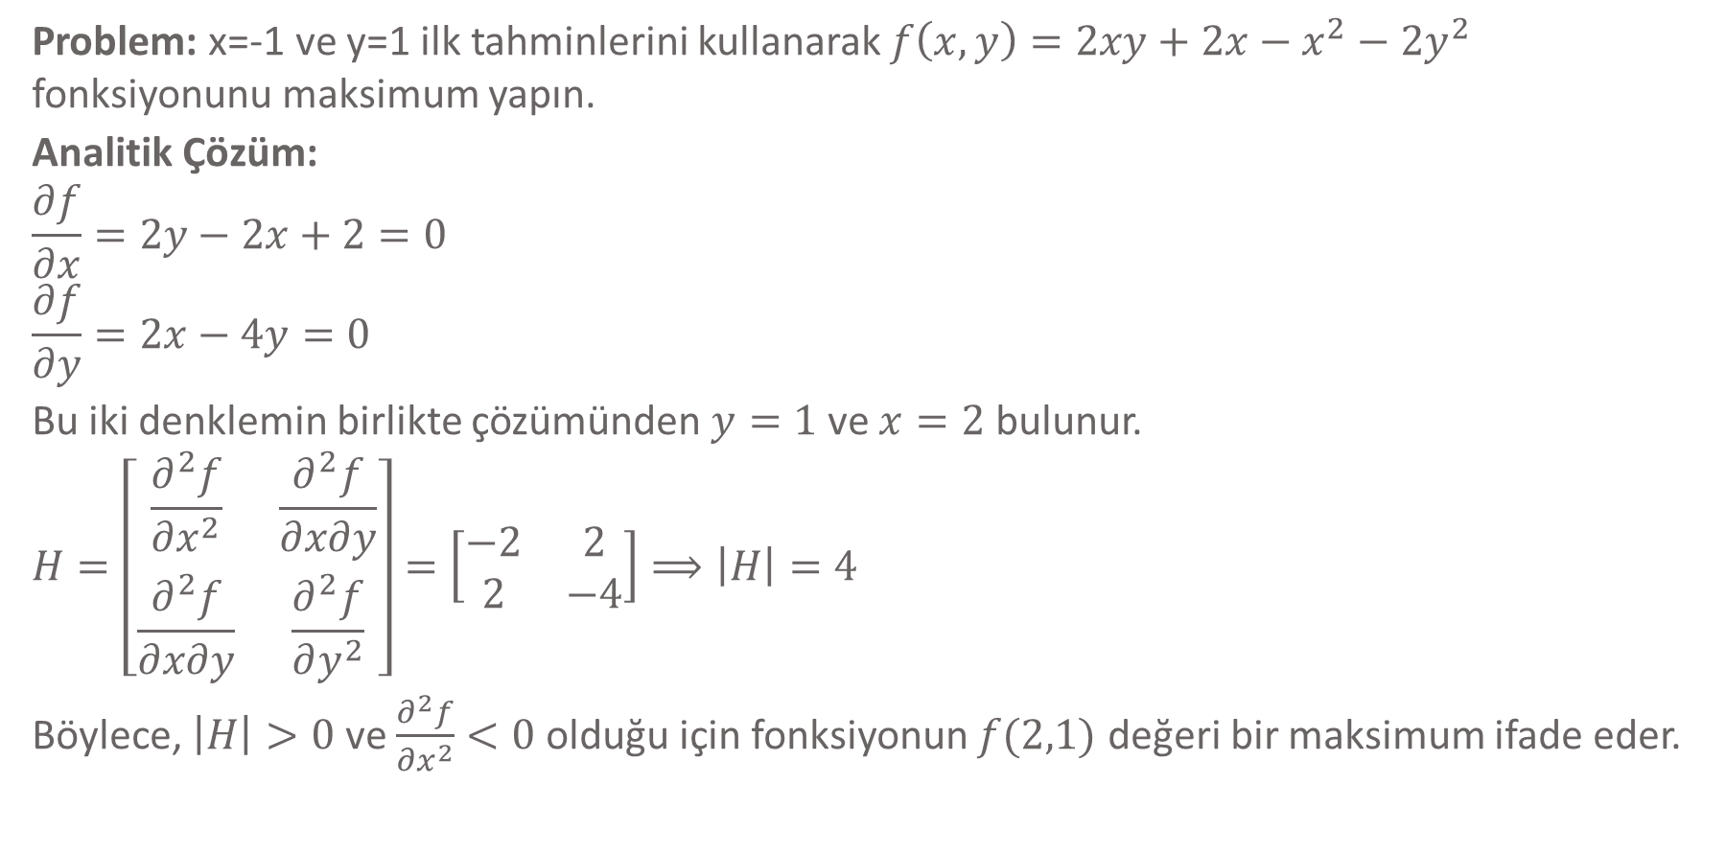
En hızlı Artış Yöntemi: Örnek
Problem: x=-1 ve y=1 ilk tahminlerini kullanarak $f\left(x,y\right)=2xy+2x−x^{2}−2y^{2}$ fonksiyonunu maksimum yapın.
Analitik Çözüm:
$$\frac{∂f}{∂x}=2y−2x+2=0$$
$$\frac{∂f}{∂y}=2x−4y=0$$
Bu iki denklemin birlikte çözümünden $y=1$ ve $x=2$ bulunur.
$$H=\left[\begin{matrix}\frac{∂^{2}f}{∂x^{2}} & \frac{∂^{2}f}{∂x∂y} \\ \frac{∂^{2}f}{∂x∂y} & \frac{∂^{2}f}{∂y^{2}}\end{matrix}\right]=\left[\begin{matrix}−2 & 2 \\ 2 & −4\end{matrix}\right]⟹\left|H\right|=4$$
Böylece, $\left|H\right|>0$ ve $\frac{∂^{2}f}{∂x^{2}}<0$ olduğu için fonksiyonun $f(2,1)$ değeri bir maksimum ifade eder.

Slide 34
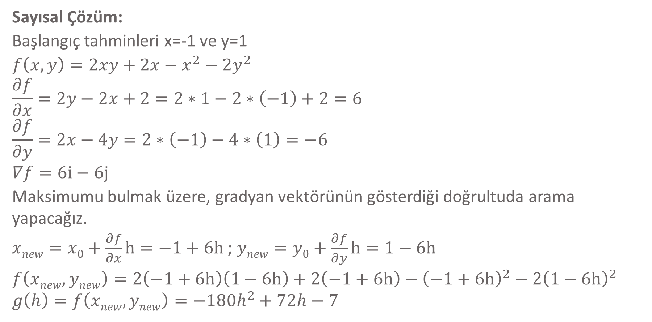
En hızlı Artış Yöntemi: Örnek
Sayısal Çözüm:
Başlangıç tahminleri x=-1 ve y=1
$f\left(x,y\right)=2xy+2x−x^{2}−2y^{2}$
$$\frac{∂f}{∂x}=2y−2x+2=2∗1−2∗\left(−1\right)+2=6$$
$$\frac{∂f}{∂y}=2x−4y=2∗\left(−1\right)−4∗\left(1\right)=−6$$
$$∇f=6i−6j$$
Maksimumu bulmak üzere, gradyan vektörünün gösterdiği doğrultuda arama yapacağız.
$xnew=x0+\frac{∂f}{∂x}h=−1+6h$ ; $ynew=y0+\frac{∂f}{∂y}h=1−6h$
$f\left(xnew,ynew\right)=2\left(−1+6h\right)\left(1−6h\right)+2\left(−1+6h\right)−{\left(−1+6h\right)}^{2}−2{\left(1−6h\right)}^{2}$
$$g\left(h\right)=f\left(xnew,ynew\right)=−180h^{2}+72h−7$$

Slide 35
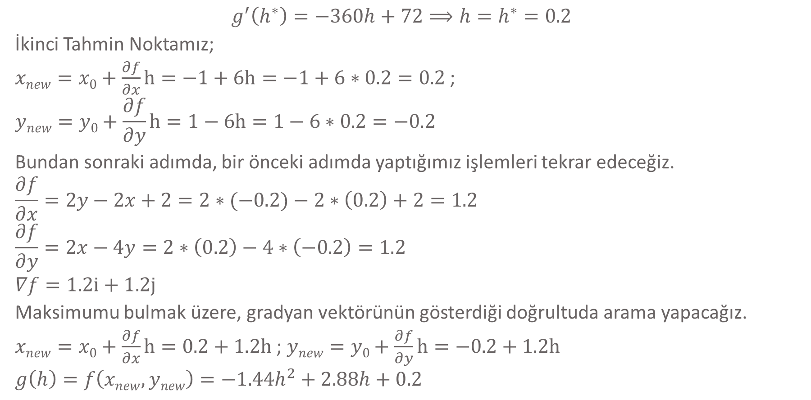
En hızlı Artış Yöntemi: Örnek Sayısal Çözüm Devam
$$g^{′}\left(h^{∗}\right)=−360h+72⟹h=h^{∗}=0.2$$
İkinci Tahmin Noktamız;
$xnew=x0+\frac{∂f}{∂x}h=−1+6h=−1+6∗0.2=0.2$ ;
$$ynew=y0+\frac{∂f}{∂y}h=1−6h=1−6∗0.2=−0.2$$
Bundan sonraki adımda, bir önceki adımda yaptığımız işlemleri tekrar edeceğiz.
$$\frac{∂f}{∂x}=2y−2x+2=2∗(−0.2)−2∗\left(0.2\right)+2=1.2$$
$$\frac{∂f}{∂y}=2x−4y=2∗\left(0.2\right)−4∗\left(−0.2\right)=1.2$$
$$∇f=1.2i+1.2j$$
Maksimumu bulmak üzere, gradyan vektörünün gösterdiği doğrultuda arama yapacağız.
$xnew=x0+\frac{∂f}{∂x}h=0.2+1.2h$ ; $ynew=y0+\frac{∂f}{∂y}h=−0.2+1.2h$
$$g\left(h\right)=f\left(xnew,ynew\right)=−1.44h^{2}+2.88h+0.2$$

Slide 36
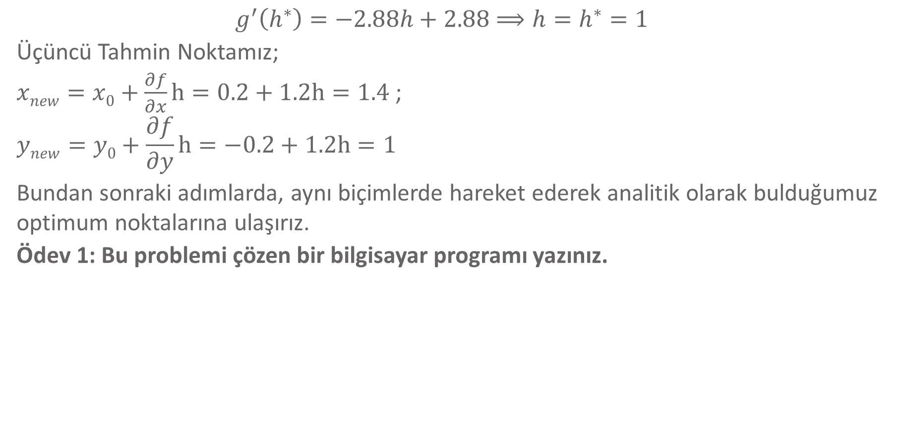
En hızlı Artış Yöntemi: Örnek Sayısal Çözüm Devam
$$g^{′}\left(h^{∗}\right)=−2.88h+2.88⟹h=h^{∗}=1$$
Üçüncü Tahmin Noktamız;
$xnew=x0+\frac{∂f}{∂x}h=0.2+1.2h=1.4$ ;
$$ynew=y0+\frac{∂f}{∂y}h=−0.2+1.2h=1$$
Bundan sonraki adımlarda, aynı biçimlerde hareket ederek analitik olarak bulduğumuz optimum noktalarına ulaşırız.
Ödev 1: Bu problemi çözen bir bilgisayar programı yazınız.

Slide 37
Ödev Problemin Çözümü
syms f(x,y) g(h)
f(x,y) = 2*x*y+2*x-x^2-2*y^2;
dfx = diff(f,x);
dfy = diff(f,y);
x0=-1;y0=1;kont=1;
while kont>0.0001
g(h)=f(x0+double(dfx(x0,y0))*h,y0+double(dfy(x0,y0))*h);
dg=diff(g,h);
hv=double(solve(dg,h));
x0_n=x0+double(dfx(x0,y0))*hv;
y0_n=y0+double(dfy(x0,y0))*hv;
kont=sqrt((x0_n-x0)^2+(y0_n-y0)^2);
x0=x0_n;y0=y0_n;
end
sprintf('Denklemin optimal noktasý f(%.4f,%.4f)',x0,y0)

Slide 38
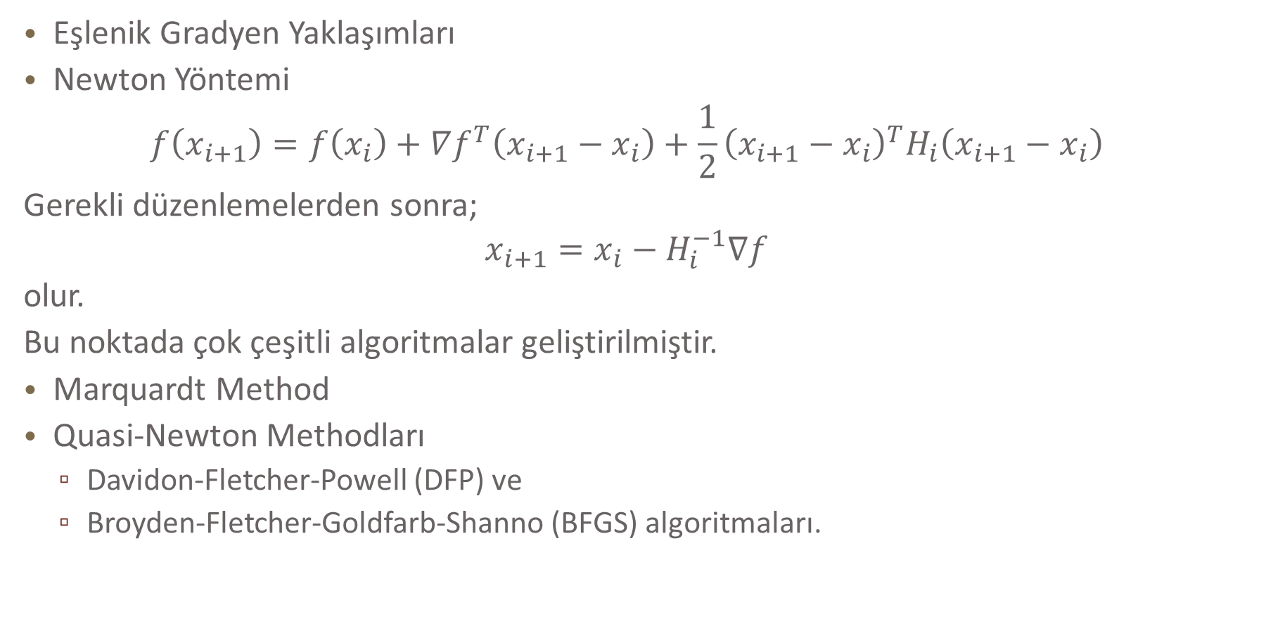
İleri Gradyen Yaklaşımları
Eşlenik Gradyen Yaklaşımları
Newton Yöntemi
$$f\left(x_{i+1}\right)=f\left(x_{i}\right)+∇f^{T}\left(x_{i+1}−x_{i}\right)+\frac{1}{2}{\left(x_{i+1}−x_{i}\right)}^{T}H_{i}\left(x_{i+1}−x_{i}\right)$$
Gerekli düzenlemelerden sonra;
$$x_{i+1}=x_{i}−H_{i}^{−1}∇f$$
olur.
Bu noktada çok çeşitli algoritmalar geliştirilmiştir.
Marquardt Method
Quasi-Newton Methodları
  Davidon-Fletcher-Powell (DFP) ve
  Broyden-Fletcher-Goldfarb-Shanno (BFGS) algoritmaları.

Slide 39
Kısıtlamalı Optimizasyon
  Doğrusal Kısıtlamalı Problemler
    Doğrusal Programlama Problemi için Excel Kullanımı
  Doğrusal Olmayan Kısıtlamalı Optimizasyon Problemleri
    Doğrusal Olmayan Kısıtlamalı Optimizasyon Problemi için Excel Kullanımı
  Matlab ile Optimizasyon
    Bir boyutlu Optimizasyon
    Çok Boyutlu Optimizasyon

Slide 40
  Doğrusal Kısıtlamalı Problemler
Örnek: Bir rafineri, her hafta sabit miktarda ham petrol almakta ve ürün olarak normal ve süper benzin üretmektedir. Her iki ürünü de ürettiği kadar satabilmektedir. Ürünlerin karlılık marjı birbirinden farklıdır. Ancak üretimleri hem zaman hem de depolama açısından sınırlıdır. Örneğin herhangi bir anda sadece bir ürün üretilebilmektedir. Tesis haftada 80 saat çalışabilmektedir. Her ürün için depolama hacmi sınırı vardır. Tüm kısıtlar aşağıdaki tabloda verilmektedir.

Slide 41
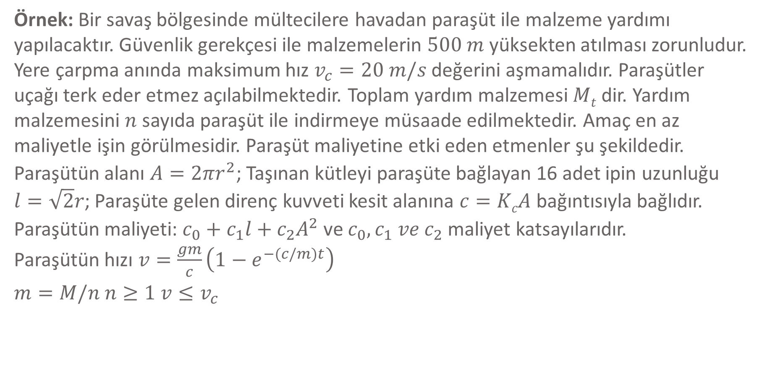
Doğrusal Olmayan Kısıtlamalı Optimizasyon Problemleri
Örnek: Bir savaş bölgesinde mültecilere havadan paraşüt ile malzeme yardımı yapılacaktır. Güvenlik gerekçesi ile malzemelerin $500 m$ yüksekten atılması zorunludur. Yere çarpma anında maksimum hız $v_{c}=20 m/s$değerini aşmamalıdır. Paraşütler uçağı terk eder etmez açılabilmektedir. Toplam yardım malzemesi $Mt$dir. Yardım malzemesini $n$ sayıda paraşüt ile indirmeye müsaade edilmektedir. Amaç en az maliyetle işin görülmesidir. Paraşüt maliyetine etki eden etmenler şu şekildedir.
Paraşütün alanı $A=2πr^{2}$; Taşınan kütleyi paraşüte bağlayan 16 adet ipin uzunluğu $l=\sqrt{2}r$; Paraşüte gelen direnç kuvveti kesit alanına $c=KcA$ bağıntısıyla bağlıdır.
Paraşütün maliyeti: $c_{0}+c_{1}l+c_{2}A^{2}$ ve $c_{0},c_{1} ve c_{2}$ maliyet katsayılarıdır.
Paraşütün hızı $v=\frac{gm}{c}\left(1−e^{−(c/m)t}\right)$
$m=M/n$ $n≥1 v≤v_{c}$

Slide 42
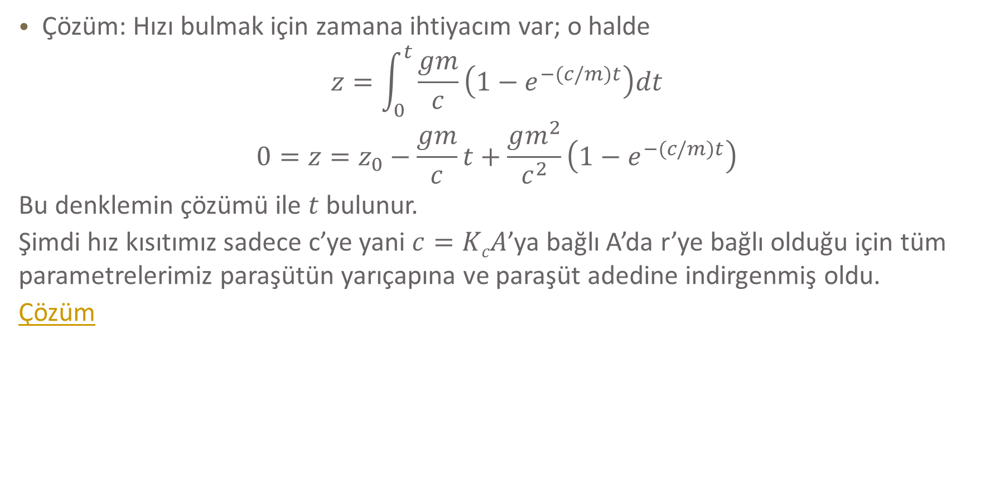
Doğrusal Olmayan Kısıtlamalı Optimizasyon Problemleri
Çözüm: Hızı bulmak için zamana ihtiyacım var; o halde
$$z=\int_{0}^{t}{\frac{gm}{c}\left(1−e^{−(c/m)t}\right)dt}$$
$$0=z=z_{0}−\frac{gm}{c}t+\frac{gm^{2}}{c^{2}}\left(1−e^{−(c/m)t}\right)$$
Bu denklemin çözümü ile $t$ bulunur.
Şimdi hız kısıtımız sadece c’ye yani $c=KcA$’ya bağlı A’da r’ye bağlı olduğu için tüm parametrelerimiz paraşütün yarıçapına ve paraşüt adedine indirgenmiş oldu.
Çözüm

Slide 43
Matlab ile Optimizasyon fminbnd
Sabit bir aralıkta tek değişkenli fonksiyonların minimumunu bulur. Minimize edilecek fonksiyon sürekli olmalıdır. «fminbnd» sadece taranan aralıktaki yerel minimumları gösterir. «fminbnd» genellikle yavaş yakınsar ve çözüm verilen aralıkta olduğu zaman çalışır. «fminbnd» sadece gerçek sayılarla çalışır kompleks sayı bulamaz.
%Ýsterseniz aþaðýdaki gibi bir fonksiyon yazarsýnýz. Kaydetmeden önce baþýndaki %% iþaretlerini silmeniz gerek
%-------------------------
%%%function f=fx(x)
%%%f=-(2*sin(x))+(x^2/10);
%--------------------------
% Bunu *.m uzantýlý dosya olarak saklamanýz gerekir. Ardýndan çaðýrýp kullanýrsýnýz.Daha sonra
x = fminbnd('fx', 0, 4);%þeklinde kullanýrsýnýz.
% Basit uygulamalarda fonksiyonu aþaðýdaki gibi yazmak daha kolaydýr.
f = @(x)x.^3-2*x-5;
% Ayný sayfada aþaðýdaki gibi kullanýrsýnýz. Sýkýntý yapmaz.
x = fminbnd(f, 0, 2)
% Fonksiyon deðerini bulmak isterseniz;
y = f(x)% yazabilirsiniz.

Slide 44
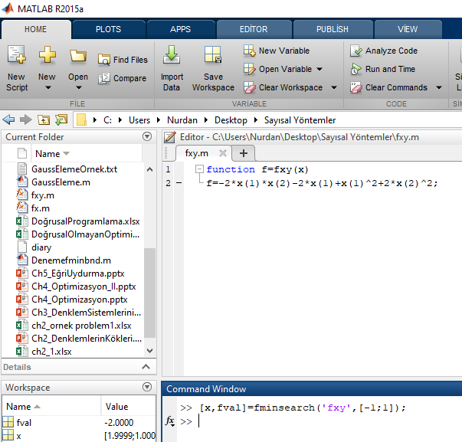
Matlab ile Optimizasyon

